Slide 1
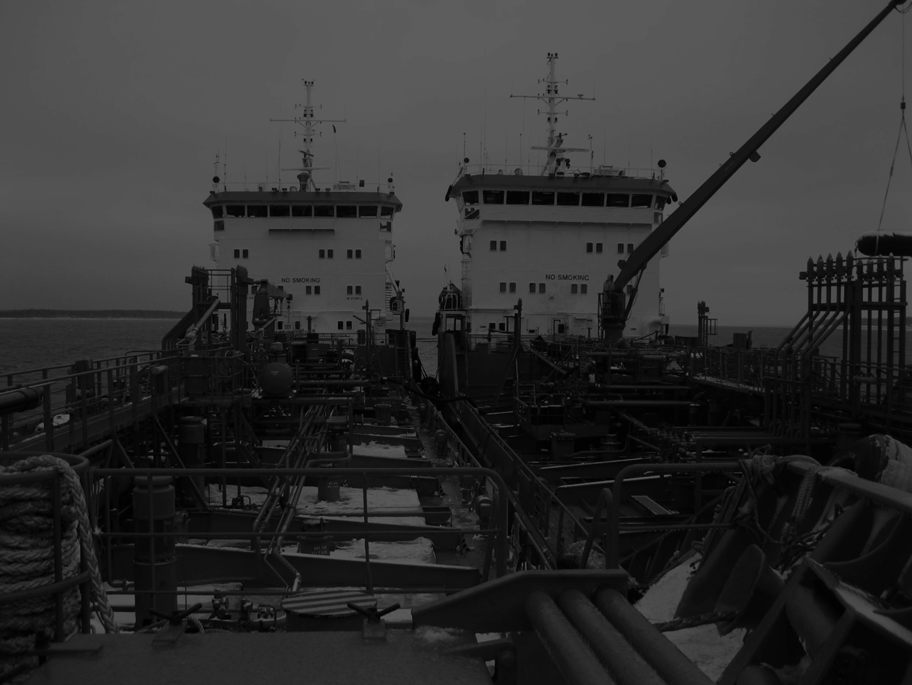
Особенности и перспективы региональных бункеровочных рынков России
Виталий Чернов
Главный
редактор
Июнь 2015 г.

Slide 2
11 лет отраслевого пиара
Медиа-группа «ПортНьюс»
Информационно-аналитическое агентство «ПортНьюс» создано и зарегистрировано как средство массовой информации в 2004 году. Сегодня ИАА «ПортНьюс» — это ведущее и самое читаемое СМИ в области морского и речного транспорта, а также инструмент взаимодействия бизнеса, власти и прессы. Ежедневно около восьми тысяч постоянных читателей русской и английской версий портала — это серьезный показатель интереса к нашему проекту. Нас читает отраслевая аудитория по всей России — от Северо-Запада до Дальнего Востока, а также страны СНГ, Европа, Китай и США.
Главный проект агентства — информационный портал
www.portnews.ru — в оперативном режиме предоставляет
информацию о событиях в портовой отрасли для российской
и зарубежной аудитории. Вся информация портала находится
в открытом доступе, обновляется в режиме реального времени.
Подразделения агентства работают в сфере журналистики
и аналитики, маркетинга и дизайна, общественных коммуникаций и развития корпоративного имиджа.
C 2008 года «ПортНьюс» — член Ассоциации Морских Торговых Портов (АСОП).

Slide 3
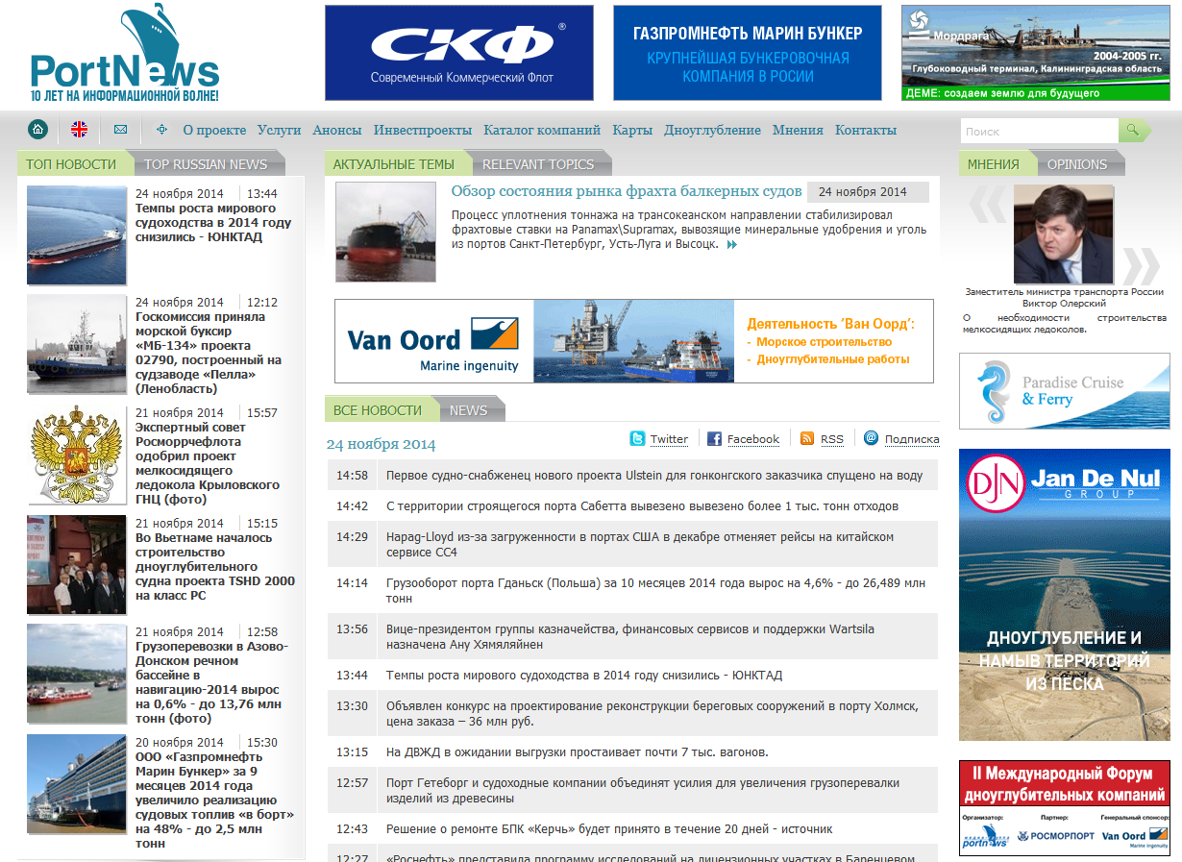
8000 уникальных посетителей в день 2500 подписчиков на новости 4800 новостных сообщений в неделю
www.portnews.ru

Slide 4
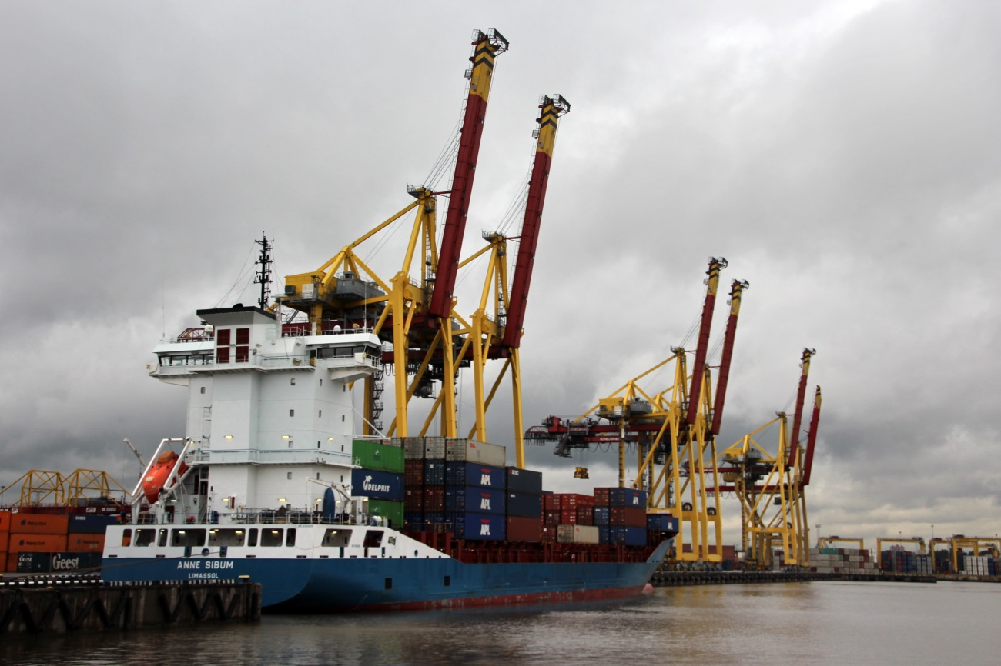
ON-LINE
ваши новости
ваши перевозки
ваши цены
ваши объемы
ваши планы

Slide 5
ОТРАСЛЕВОЙ PR
ГОТОВИТСЯ
20 ВЫПУСК

Slide 6
ЦЕНОВОЙ БЮЛЛЕТЕНЬ ПОРТНЬЮС

Slide 7
Бункерный рынок России по итогам 2014 года

Slide 13
Распределение бункеровочного флота по регионам

Slide 14
Средний возраст бункеровочного флота по регионам

Slide 15
Прогнозируемый рост грузооборота портов России

Slide 16
Северо-Запад, Арктика
Месторасположение | Проектная мощность | Планируемый срок реализации
ММПК Бронка (Санкт-Петербург) | 1,45 млн TEUs 260 тыс. Ro-Ro | 2015 г.
Терминалы «Фосагро» в Усть-Луге | 2,5 млн тонн | 2015 г. и далее
Пионерский (Калининград) | пассажиры | 2018 г.
Сабетта | 16,5 млн тонн | 2017 г.
Порт Лавна (Мурманск) | 18 млн тонн | 2018 г.
Высоцк («Порт Высоцкий» и РПК «Высоцк ЛУКОЙЛ-II») | +2,5 млн тонн нефтепродуктов +2 млн тонн угля | 2015 г. и далее
Приморск | +10 млн тонн дизтоплива | 2017-18 гг.

Slide 17
Южный бассейн
Месторасположение | Проектная мощность | Планируемый срок реализации
Сухогрузный район порта Тамань | 94 млн тонн | 2025 год
Новороссийск | Увеличение перевалки сухогрузов до 60 млн тонн | 2020 год
Ростов-на-Дону | +2 млн тонн | 2018 год
Астрахань-Оля | Увеличение перевалки до 30 млн тонн | 2020 год
Кавказ (третий грузовой район) | +5 млн тонн | 2015 год

Slide 18
Дальневосточный бассейн
Месторасположение | Проектная мощность | Планируемый срок реализации
Ванино | 15 млн тонн (уголь) | 2020 год
Порт Восточный | +18 млн тонн (уголь) | 2017 год
Суходол | 6 млн тонн (уголь) и более | 2017 год и далее
Зарубино | 100 млн тонн | 2025 год
Петропавловск-Камчатский | Рост до 8 млн тонн, до 1 млн TEUs, пассажиры | н.д.

Slide 19
БЛАГОДАРЮ
ЗА ВНИМАНИЕ!
Медиа-группа «ПортНьюс»
(812) 570 78 03, news@portnews.ru
www.portnews.ru www.rus-shipping.ru

